Slide 1
Vrednovanje odgojno-obrazovnih ishoda u predmetu Hrvatski jezik
a) Tri pristupa vrednovanju – metode i postupci
Ingrid Šlosar, prof.
b) Primjeri vrednovanja od kriterija vrednovanja kurikulumskih ishoda do vrednovanja ishoda aktivnosti
Ina Randić Đorđević, prof.

Slide 2
Županijsko stručno vijeće učitelja
Hrvatskoga jezika Ličko-senjske županije
Vrednovanje odgojno-obrazovnih ishoda u predmetu Hrvatski jezik
Ingrid Šlosar, prof. i Ina Randić Đorđević, prof.
23. veljače 2021.
online

Slide 3
Ishodi:
upoznati mogućnosti primjene načina i postupaka svih triju oblika vrednovanja prema zadanim elementima vrednovanja
procijeniti ponuđeni primjer vrednovanja prema ishodima

Slide 4
VREDNOVANJE
Predstavlja složen proces koji se zasniva na poznavanju i razumijevanju:
kurikulumima definiranih odgojno-obrazovnih ciljeva, ishoda i očekivanja
mogućnosti, dosega i ograničenja pojedinih pristupa, oblika i metoda vrednovanja
procesa učenja, konteksta učenja i osobitosti učenika.

Slide 5
Dokumenti
KURIKULUM
nastavnog predmeta Hrvatski jezik
ZAKON
o odgoju i obrazovanju u osnovnoj i srednjoj školi
NACIONALNI KURIKULUM
Republike Hrvatske
PRAVILNIK
Međupredmetne
teme
o načinima, postupcima i elementima vrednovanja učenika u osnovnoj i srednjoj školi

Slide 6
Planiranje vrednovanja
Članak 4.
Aktivnosti u procesu vrednovanja razvoja učenikovih kompetencija i ponašanja provode učitelji/nastavnici, razrednici i stručni suradnici transparentno, javno i kontinuirano, poštujući učenikovu osobnost i dajući svakome učeniku jednaku priliku.
Članak 12.
Učitelj/nastavnik svakog nastavnoga predmeta je na početku i tijekom nastavne godine dužan upoznati učenike s elementima vrednovanja, odgojno-obrazovnim ishodima, kompetencijama, razinom dobar ostvarenosti iz kurikuluma nastavnog predmeta, planiranim metodama vrednovanja te planiranoj učestalosti vrednovanja, a vrednovanje postignuća učenika s teškoćama dužan je uskladiti s preporukama stručnih suradnik

Slide 7
Škola za život
Smjernice za vrednovanje procesa i ostvarenosti odgojno-obrazovnih ishoda u osnovnoškolskome i srednjoškolskome odgoju i obrazovanju
https://mzo.gov.hr/UserDocsImages/dokumenti/Obrazovanje/NacionalniKurikulum/Smjernice/Smjernice%20za%20vrednovanje%20procesa%20ucenja%20i%20ostvarenosti%20ishoda%20u%20osnovnoskolskome%20i%20srednjoskolskome%20odgoju%20i%20obrazovanju.pdf
Upute za vrednovanje i ocjenjivanje tijekom nastave na daljinu
https://mzo.gov.hr/UserDocsImages/dokumenti/Obrazovanje/Upute-za-vrednovanje/Upute%20za%20vrednovanje%20i%20ocjenjivanje%20tijekom%20nastave%20na%20daljinu.pdf
Elementi vrednovanja i upisivanje ocjene
https://skolazazivot.hr/elementi-vrednovanja-i-upisivanje-ocjene/

Slide 8
Tri pristupa vrednovanju
vrednovanje ZA učenje
vrednovanje naučenog
vrednovanje KAO učenje

Slide 9
(Smjernice za vrednovanje procesa i ostvarenosti odgojno-obrazovnih ishoda u osnovnoškolskome i srednjoškolskome odgoju i obrazovanju)
Pristup | Vrednovanje za učenje | Vrednovanje kao učenje | Vrednovanje naučenog
KADA? | tijekom učenja i poučavanja | tijekom učenja i poučavanja | nakon učenja i poučavanja
KAKO? | - metode koje omogućuju praćenje učeničkog razumijevanja i razvoj vještina (formativne metode poput izlaznih kartica, promatranja…) | - metode koje potiču učenikovo učenje i metakognitivne procese (različite formativne metode samovrednovanja i vršnjačkog/kolegijalnog vrednovanja) | - metode kojima se procjenjuje ostvarenost ishoda (različite sumativne metode poput pisanih i usmenih provjera, praktičnih radova)
ZAŠTO? | - usmjerava i poboljšava aktivnosti učenja i poučavanja (učenici – unapređivanje rada, učitelji – odrediti korake u poučavanju, roditelji – informacija) | - omogućuje razvoj samoreguliranog pristupa učenju/radu | - daje procjenu postignute razine postignuća u odnosu na odgojno-obrazovne ishode

Slide 10
Postignuća i napredovanje procjenjuju se korištenjem različitih pristupa i metoda vrednovanja:
rubrike (opisnici)
anegdotske zabilješke
učeničke mape
opažanja učenika tijekom individualnoga rada ili rada u skupinama
rasprave u skupinama pomoću rubrika, dnevnika učenja
konzultacije s učiteljem
pisane provjere znanja i vještina
usmene provjere
opažanje izvedbe učenika u nekoj aktivnosti ili praktičnome radu
procjena rasprave u kojoj sudjeluje učenik
analiza učeničkih izvješća (npr. o provedbi pokusa, učeničkog projekta), esejskih zadataka, različitih uradaka i dr.

Slide 11
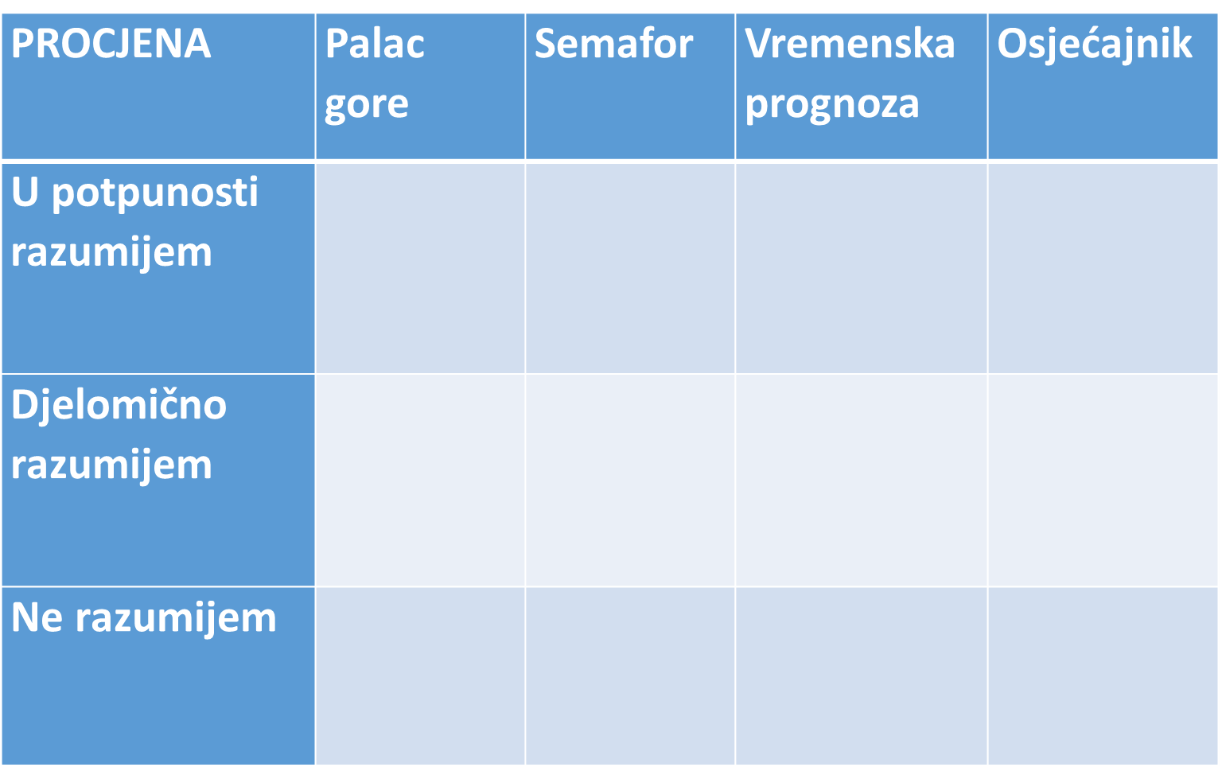












Metode i postupci

Slide 12
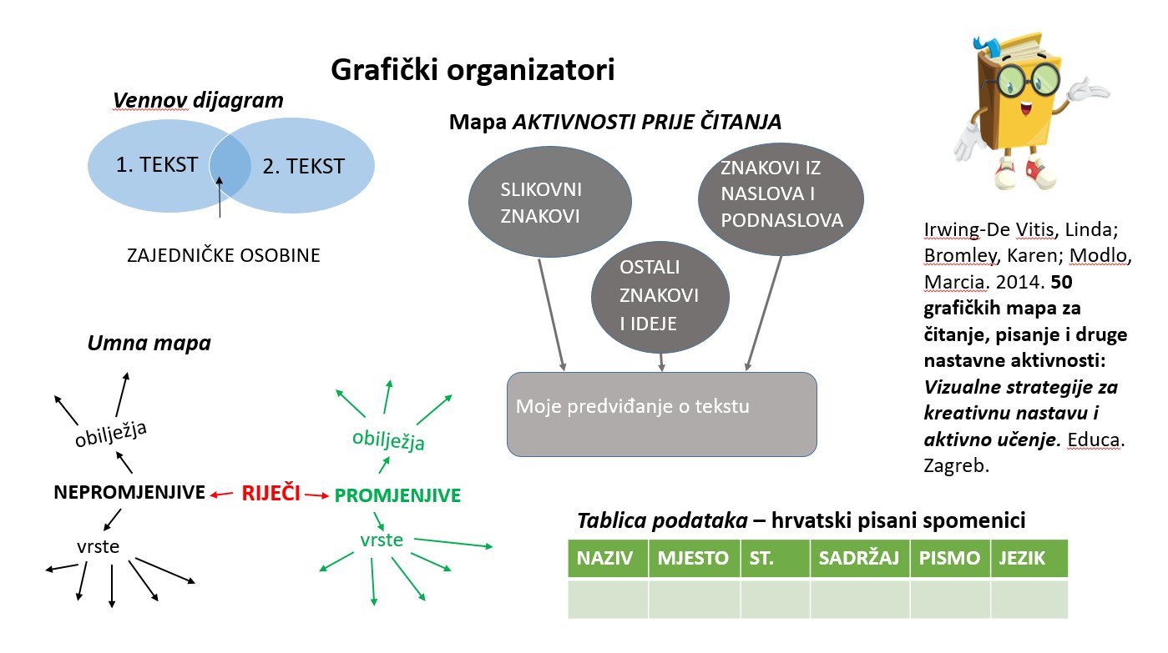

Slide 13
Loomen - Vrednovanje kao dio kurikulumskoga kruga
Greblički-Miculinić, Diana; Šojat, Anita. 2018. Metodički priručnik za osnovnu školu - Radna nelektorirana inačica. Projekt Podrška provedbi Cjelovite kurikularne reforme (CKR). Ministarstvo znanosti i obrazovanja. Zagreb.
Minuta za kraj - učenici odgovaraju na postavljeno pitanje u jednoj sažetoj, dobro isplaniranoj rečenici u približnom vremenu od oko 1 minute
Izlazna kartica - učenici odgovaraju na pitanja postavljena na kraju aktivnosti/zadatka ili na kraju teme/ciklusa/sata
Kviz/ kratka pisana provjera znanja - procjenjuje se usvojenost činjeničnih podataka, izgrađenost koncepata. Zadatci u kvizu mogu biti otvorenoga i zatvorenoga tipa.
Dvostruki dnevnik - sastoji se od dva stupca. U lijevom stupcu učenici pišu ključne riječi, ideje ili navode dio teksta. U desnom stupcu komentiraju što su naveli u lijevom stupcu, postavljaju pitanja, navode svoje reakcije i slično.
Liste procjene
Rubrike

Slide 14
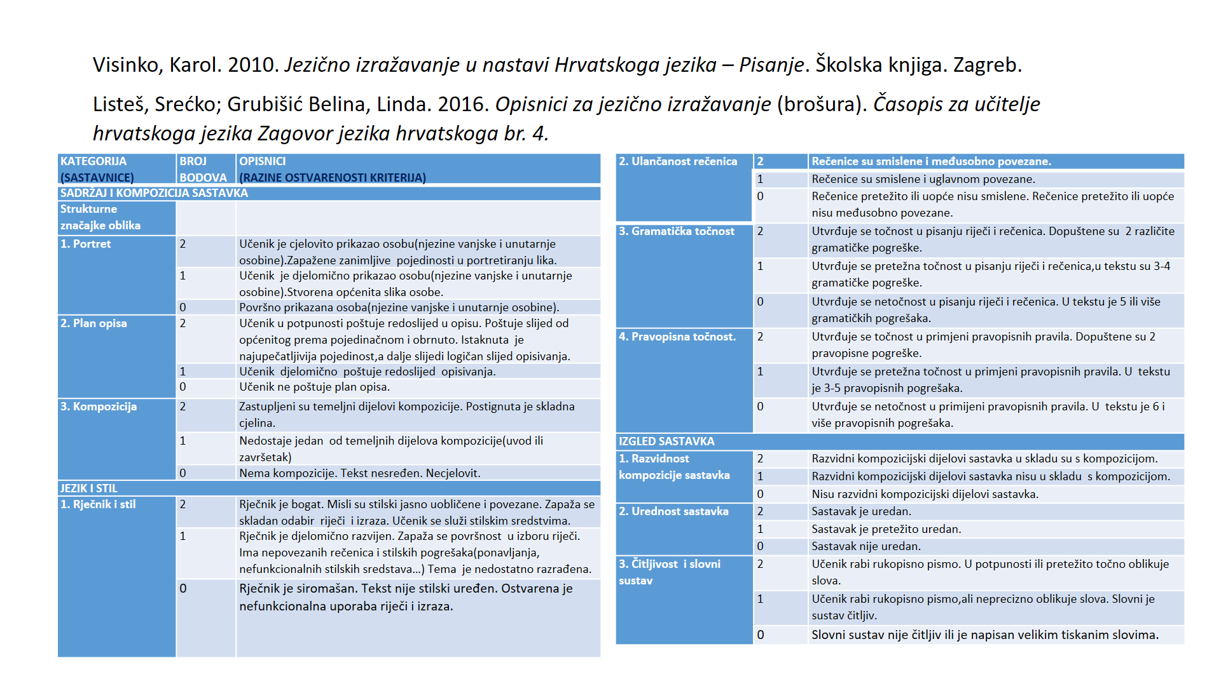
Listeš, Srećko; Grubišić Belina, Linda. 2016. Kompetencijski pristup nastavi Hrvatskoga jezika. Školska knjiga. Zagreb.
Listeš, Srećko; Grubišić Belina, Linda. 2016. Opisnici za jezično izražavanje (brošura). Časopis za učitelje hrvatskoga jezika Zagovor jezika hrvatskoga br. 4.

Slide 15
usko povezano, usklađeno te osmišljeno i planirano istovremeno s učenjem i poučavanjem
- treba postojati jasna povezanost između ishoda koje učenici ostvaruju i aktivnosti kojima će se to postići (konstruktivno poravnanje)

Slide 16

PRIMJERI VREDNOVANJA OSTVARENOSTI ISHODA
od kriterija vrednovanja kurikulumskih ishoda do vrednovanja aktivnosti

Slide 17
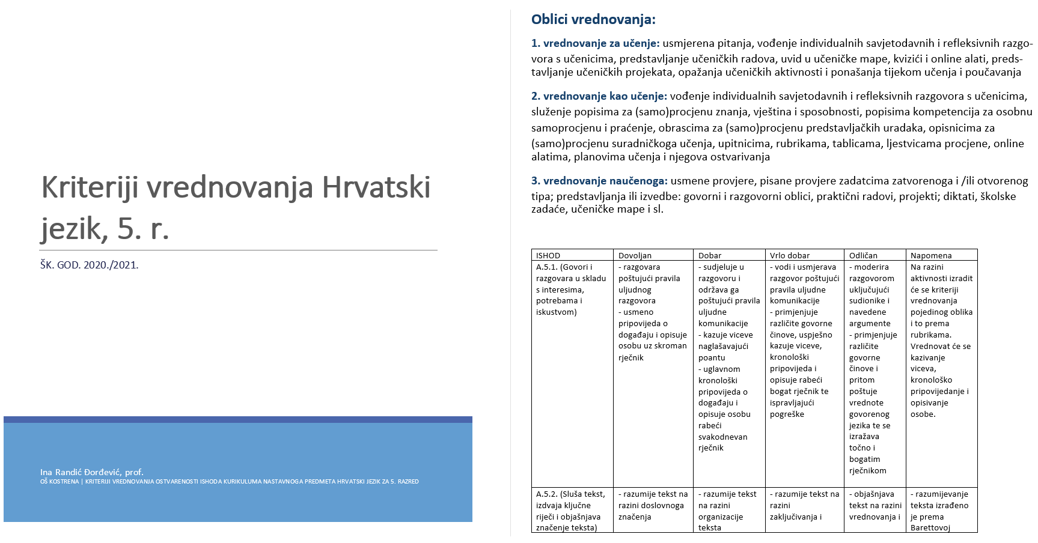

Slide 18
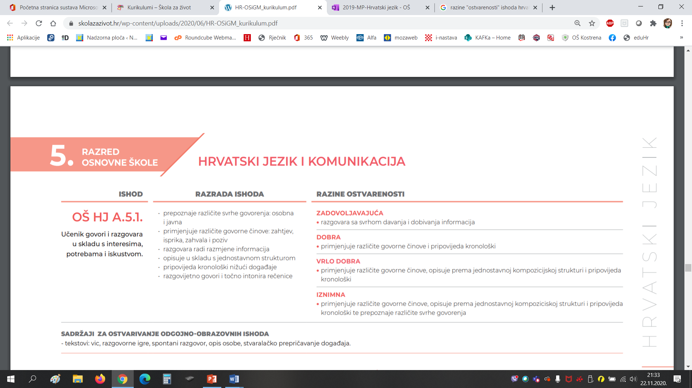
Metodički priručnik:

Slide 19
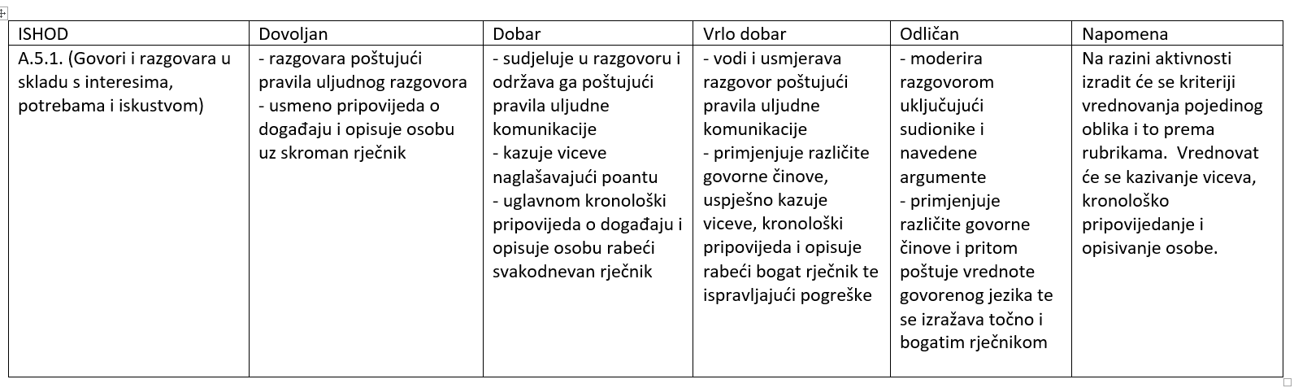
razumijevanje teksta izrađeno je prema Barettovoj taksonomiji
čitanje se razvija uporabom strategija čitanja koje vode ka razumijevanju čitanja
za vrednovanje diktata izradit će se detaljni kriteriji vrednovanja
oblici koji će se provjeravati u školskoj zadaći jesu stvaralačko prepričavanje i opisivanje osobe te će se izraditi detaljni opisnici za vrednovanje
kriteriji vrednovanja pisanih provjera usvojenosti znanja usklađeni su s dogovorenom ljestvicom (50% za dovoljan uspjeh…) na razini ŽSV-a
Kriteriji vrednovanja u 5. razredu

Slide 20
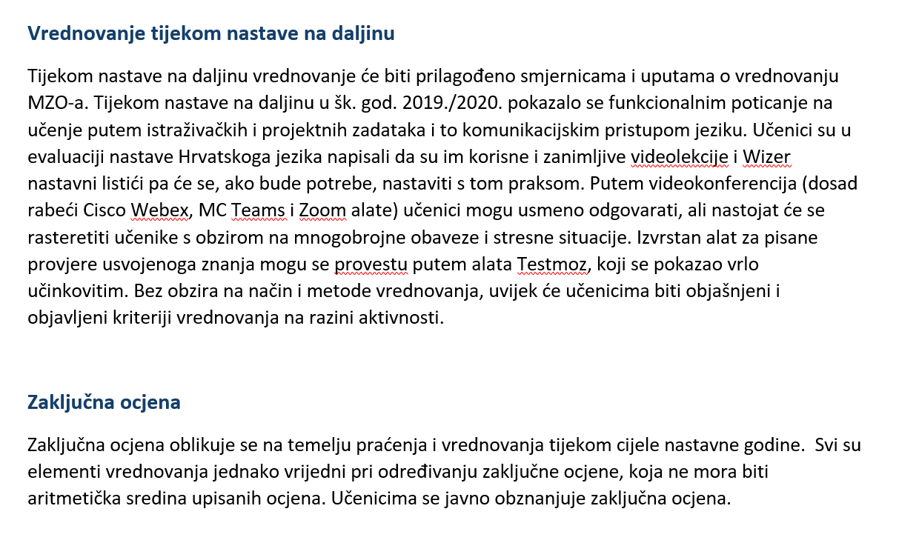
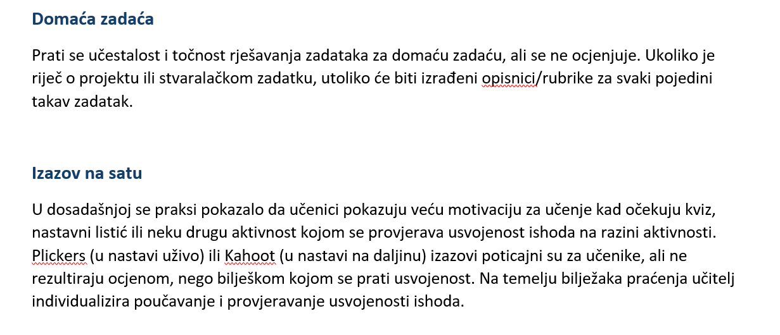

Slide 21
Vrednovanje na razini teme
Tema:
obrada: Vicevi i šale, Usklici i čestice, Prijedlozi
uvježbavanje: kazivanje viceva i šala, nepromjenjive riječi, motivacijski sat za lektiru (dječji roman, humor, nepromjenjive riječi)
provjera: nepromjenjive riječi
„Smijeh je lijek”
siječanj - veljača:
Vrednovanje
Ishodi
za učenje: dnevno (3-2-1 za viceve, umna mapa nepromjenjivih vrsta riječi, domaće zadaće, praćenje i povratna informacija), na kraju teme (povratna informacija)
kao učenje: (vršnjačka procjena i samoprocjena s pomoću rubrika, palac gore i sl.)
naučenoga: pisana provjera s bodovnom skalom (50% na razini prepoznavanja – dovoljan)
uočava elemente vica i šale (A.5.2., A.5.3., A.5.6., B.5.1.)
uočava elemente humora (B.5.1.)
kazuje viceve i šale (A.5.1.)
pravilno rabi nepromjenjive vrste riječi (A.5.5., A.5.4.)
uočava obilježja dječjeg romana (B.5.2., B.5.1.)
uočava nepromjenjive riječi u ulomku dječjeg romana (A.5.5., A,5,3,)
piše provjeru usvojenosti znanja o nepromjenjivim riječima (A.5.5.)

Slide 22
Vrednovanje na razini aktivnosti
5. razred

Slide 23
Važnost kurikularnog planiranja
studeni
tekst
usmeno i pisano stvaralačko prepričavanje
listopad
studeni
sažeto prepričavanje
stvaralačko prepričavanje
studeni/
prosinac
školska zadaća

Slide 24
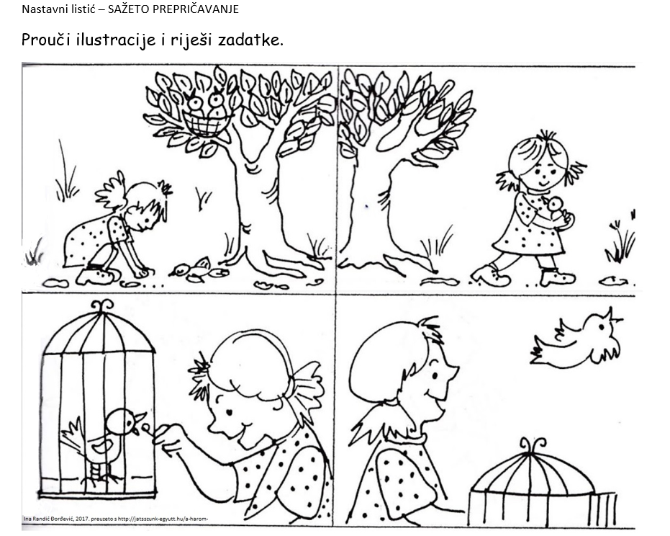
Rad na satu uz usmeni komentar i vršnjačku procjenu
vrednovanje
za učenje i kao učenje
Nabroji likove iz ove priče u slikama.
Napiši dijelove radnje:
              uvod
              zaplet
              vrhunac
              rasplet
Osmisli ime priče.
U jednoj rečenici napiši sažetak priče.
Sažeto prepričaj radnju priče (samo glavni događaj, likove i radnju kroz fabulu). Sažeto prepričavanje može imati 4 – 7 rečenica.
(Ako želiš, slobodno oboji ilustracije. ☺)

Slide 25
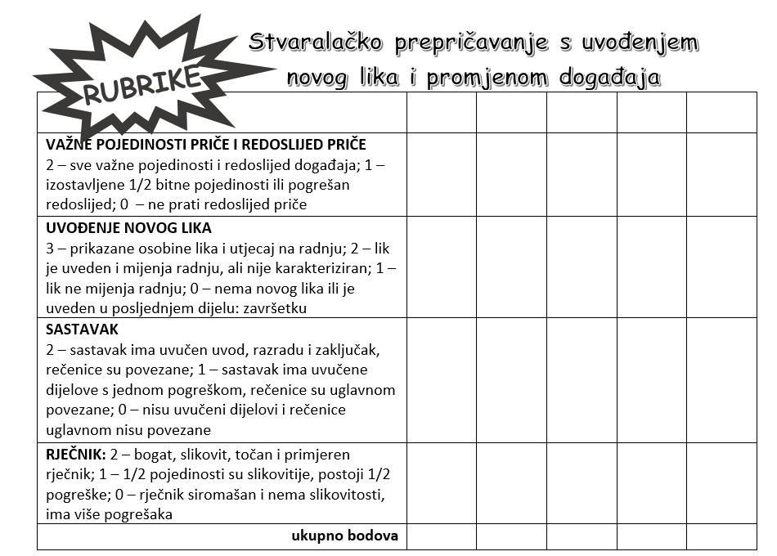
Sastav za domaću zadaću, na satu čitanje
Vršnjačka procjena i samoprocjena
vrednovanje
kao učenje

Slide 26
Prva školska zadaća
Lik
Anto Gardaš, Jež i zlatni potok: sova
Branko Ćopić, Bašta sljezove boje: ravnatelj škole
Oblik
Stvaralačko prepričavanje s uvođenjem lika
Opisnik
detaljniji
unaprijed poznat
Tekstovi
Anto Gardaš, Jež i zlatni potok
Branko Ćopić, Bašta sljezove boje
vrednovanje
naučenog

Slide 27
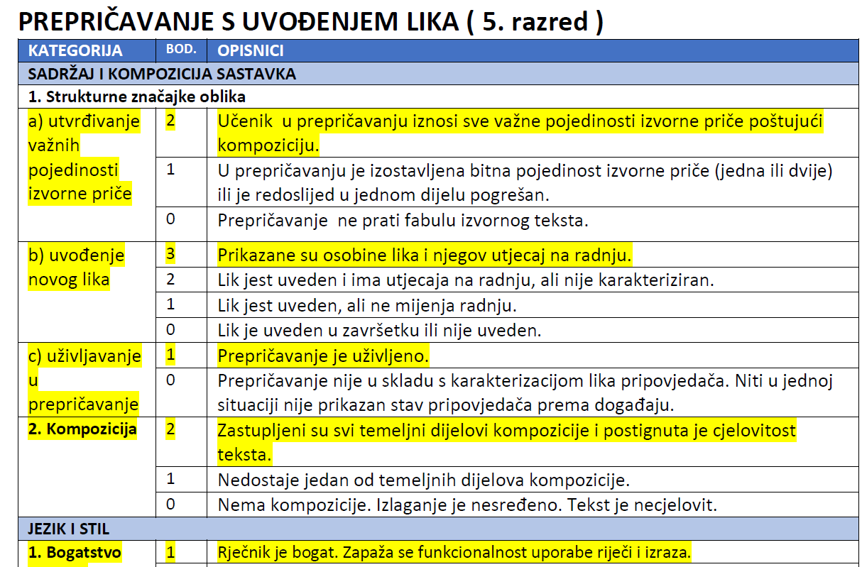
OPISNICI
poznati
pročitani
komentirani
primijenjeni: u usmenoj vršnjačkoj procjeni
dostupni na Teamsu

Slide 28
Nekoliko primjera vrednovanja
vrednovanje za učenje
vrednovanje kao učenje
vrednovanje naučenoga

Slide 29
Vrednovanje kao učenje: samovrednovanje na kraju sata
Nacrtaj lice. Veličinu dijelova lica odredi prema sljedećem:
koliko si dobro slušao – desno uho
koliko te zanimalo ono što si čuo – lijevo uho
koliko si razumio što je romansirana biografija – desno oko
koliko si zadovoljan svojim ponašanjem na satu – lijevo oko
koliko si sudjelovao i odgovarao na pitanja – usta
koliko si saznao novih informacija – nos
koliko ti se svidio nastavni sat - kosa

Slide 30
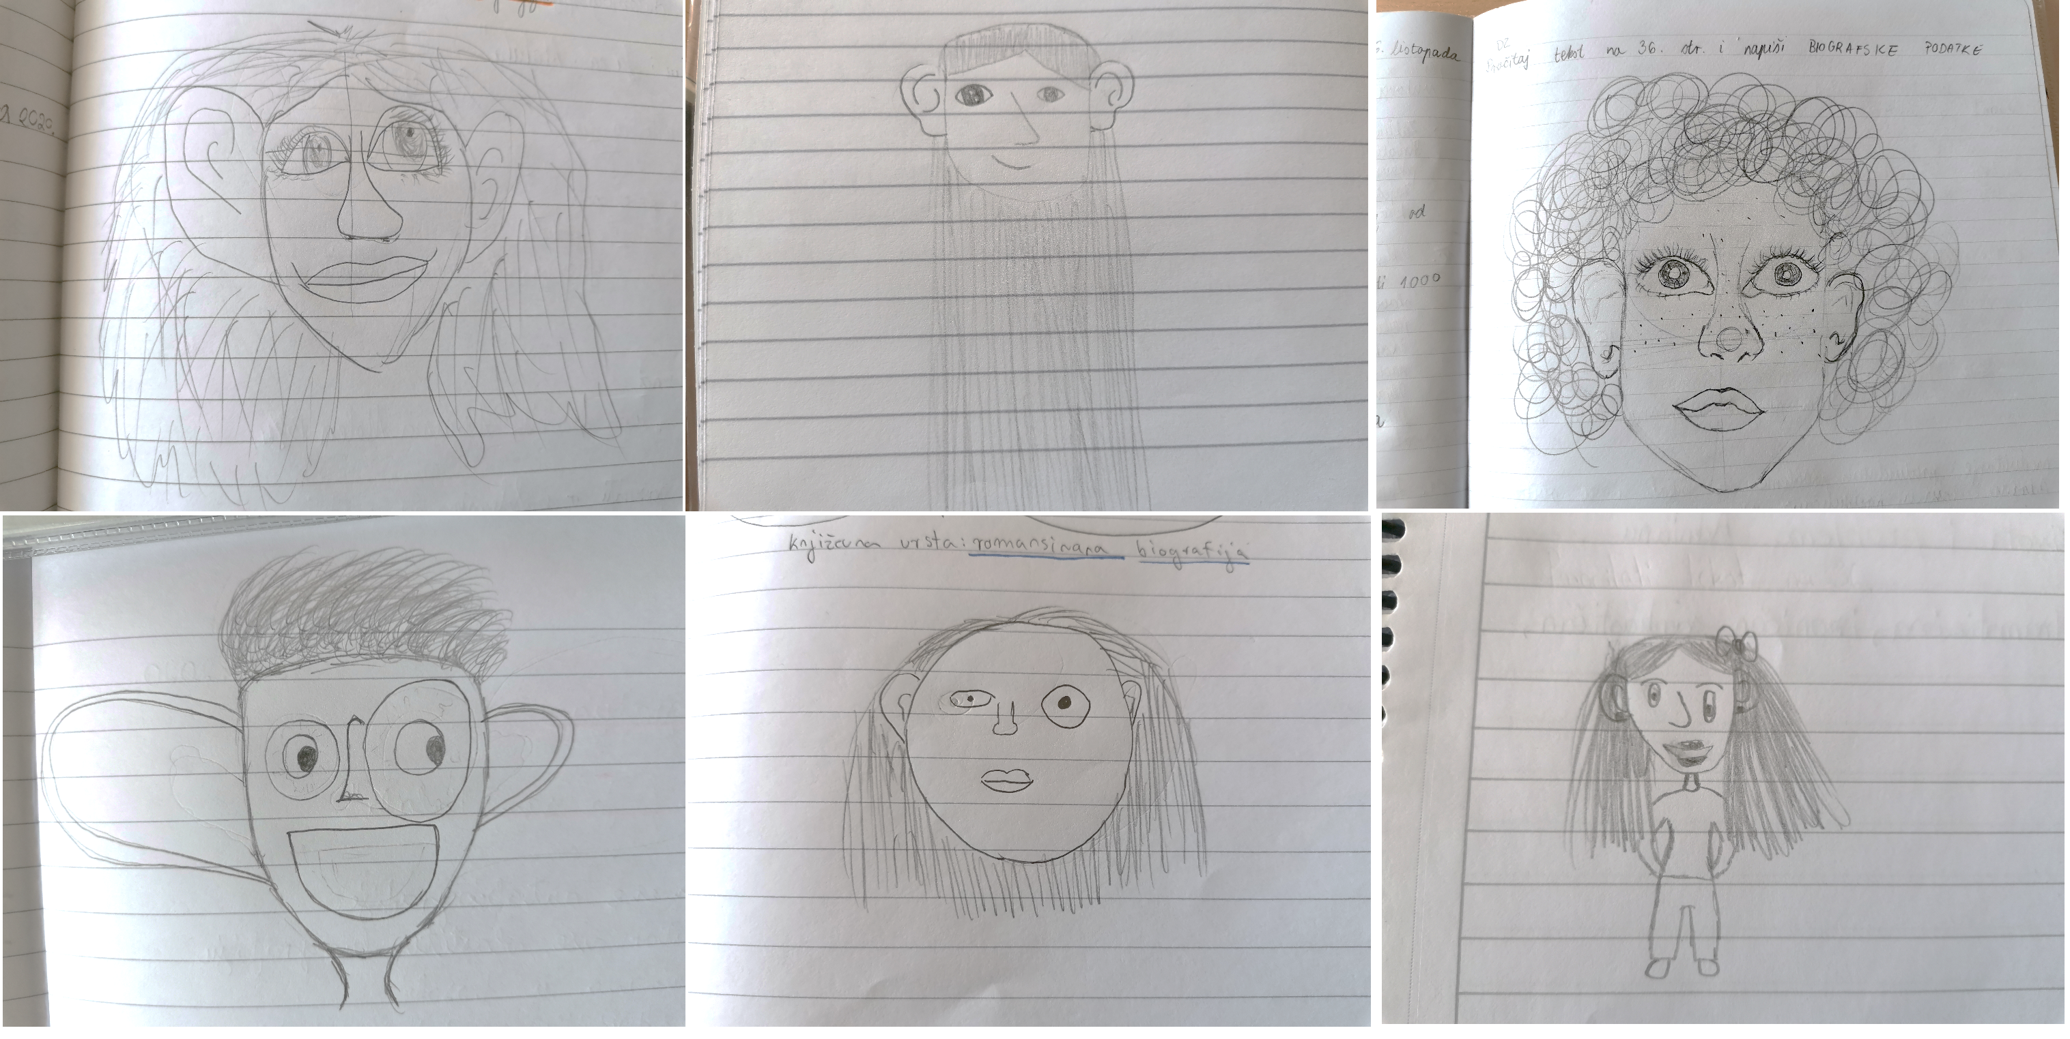

Slide 31
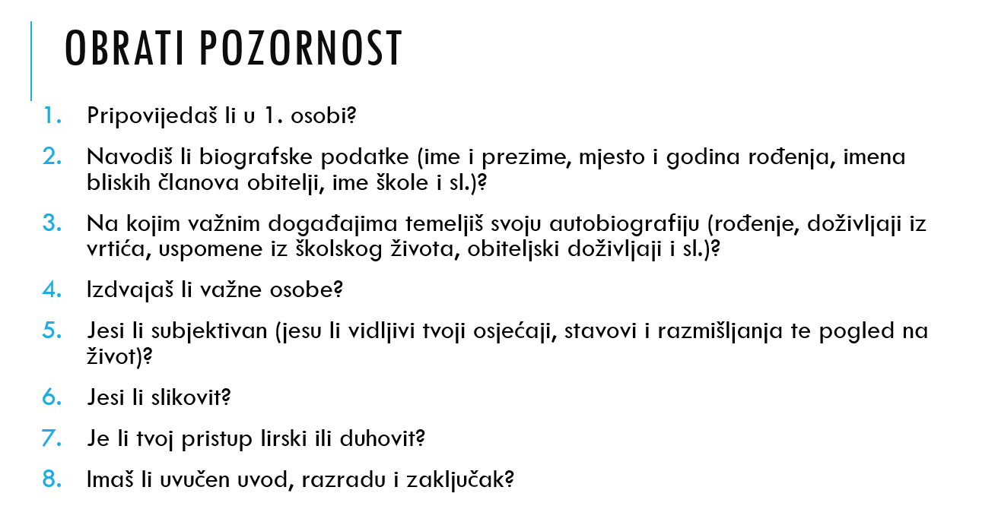
Vrednovanje kao učenje: samovrednovanje
Autobiografija
7. r.

Slide 32
Napiši
pismo
Snimi
Snimi
radijsku
videomamac
emisiju
Napiši pismo Bojani Meandžiji u kojem ćeš govoriti o svojem doživljaju romana, spomenuti u kontekstu barem 5 motiva iz romana, uklopiti barem jednu mudru misao i svoje obrazloženje.
Ocjenjuje se pismenost, povezanost rečenica i misli, objašnjavanje mudre misli.
Osmisli i snimi radijsku emisiju na temu: Djeca imaju pravo na djetinjstvo bez rata.
U emisiji treba pročitati mudru misao i zatražiti objašnjenje; provjeriti dojmove o romanu djece koja su ga čitala; provesti anketu o tezi, snimiti i sugovornike: odrasle i djecu.
Ocjenjuje se uporaba radijskih izražajnih sredstava: glazbe, glasa, zvukova, anketa; pripremljenost i uživljenost u vođenje te povezanost s temom.
Osmisli i snimi videomamac za čitanje ovog romana. U videomamcu treba navesti osnovne činjenice o djelu i autorici, tvoj dojam; pročitati nekoliko misli, snimiti dojmove svojih vršnjaka i sl.
Ocjenjuje se tvoja pripremljenost, povezanost s romanom, uživljenost, pismenost i izražajna sredstva videa: slika, zvuk i montaža.
Iz ovog zadatka možete biti ocijenjeni trima ocjenama:
Kultura i mediji: ocjena vezana uz izražajna sredstva radija, videa i pisma
Jezik i komunikacija: pismenost, točnost u izražavanju
Književnost i stvaralaštvo: ocjena iz lektire

Slide 33
Vrednovanje za učenje
Rubrike za praćenje (za učitelja)
Razgovor u skupini
7. r.

Slide 34
Kriteriji vrednovanja krasnoslova u 8. r.
 | 5 | 4 | 3 | 2
Točno naučen tekst | bez pogreške | 1 pogreška, ali sam ispravlja | 2 pogreške ili ne ispravlja | 3 pogreške ili ne ispravlja
Stanka (pauza) | - stanke su dovoljno duge i ne griješi u njima | - stanke su dovoljno duge s jednom pogreškom | - stanke bi trebale biti dulje (ili kraće), ali na 3 – 4 mjesta su dobre | stanke nisu dobre osim na 2 – 3 mjesta
Uživljenost i osjećajnost | potpuna uživljenost i osjećajnost | na nekom dijelu nije uživljen ili griješi u osjećaju | na nekim je dijelovima uživljen i osjećajan | uglavnom nije uživljen ili nije osjećajan
Ritam | Spor, malo brži na dijelu mećave | Spor u cijeloj pjesmi | Nije dovoljno spor ili je na krivim mjestima ubrzan/usporen | Brz i na nekim dijelovima usporen
Naglasak riječi i intonacija | Sve u skladu s normom | 1 pogreška u naglasku ili intonaciji | 2 pogreške u naglasku ili intonaciji | 3 pogreške u naglasku ili intonaciji
Geste i mimika | Ne gestikulira i dosljedan je u mimici | Ne gestikulira, ali griješi u mimici | Gestikulira i/ili griješi u mimici 1 -2 puta | Gestikulira, griješi u mimici 3 – 4 puta
 | 5 | 4 | 3 | 2
TOČNO NAUČEN TEKST
STANKA (PAUZA)
UŽIVLJENOST I OSJEĆAJNOST
RITAM
NAGLASAK RIJEČI I INTONACIJA
GESTE I MIMIKA

Slide 35
Vrednovanje kao/za učenje
IME UČENIKA 1 – ima ime 0 – nema imena | TRUD 2 – uloženo puno truda 1 – uložen trud 0 – ne vidi se trud
NASLOV KNJIGE 1 – upisan naslov 0 – nema naslova | Savjet za autora
ILUSTRACIJE 3 – lijepe i povezane s romanom 2 – lijepe, djelomično povezane 1 – lijepe 0 – trebalo se više potruditi | Ime ocjenjivača
DOJAM 3 – fantastična naslovnica 2 – odlična naslovnica 1 – vrlo dobra naslovnica 0 – može to i bolje | Ukupno bodova
Lista procjene
5. r.
(lektirni zadatak)

Slide 36
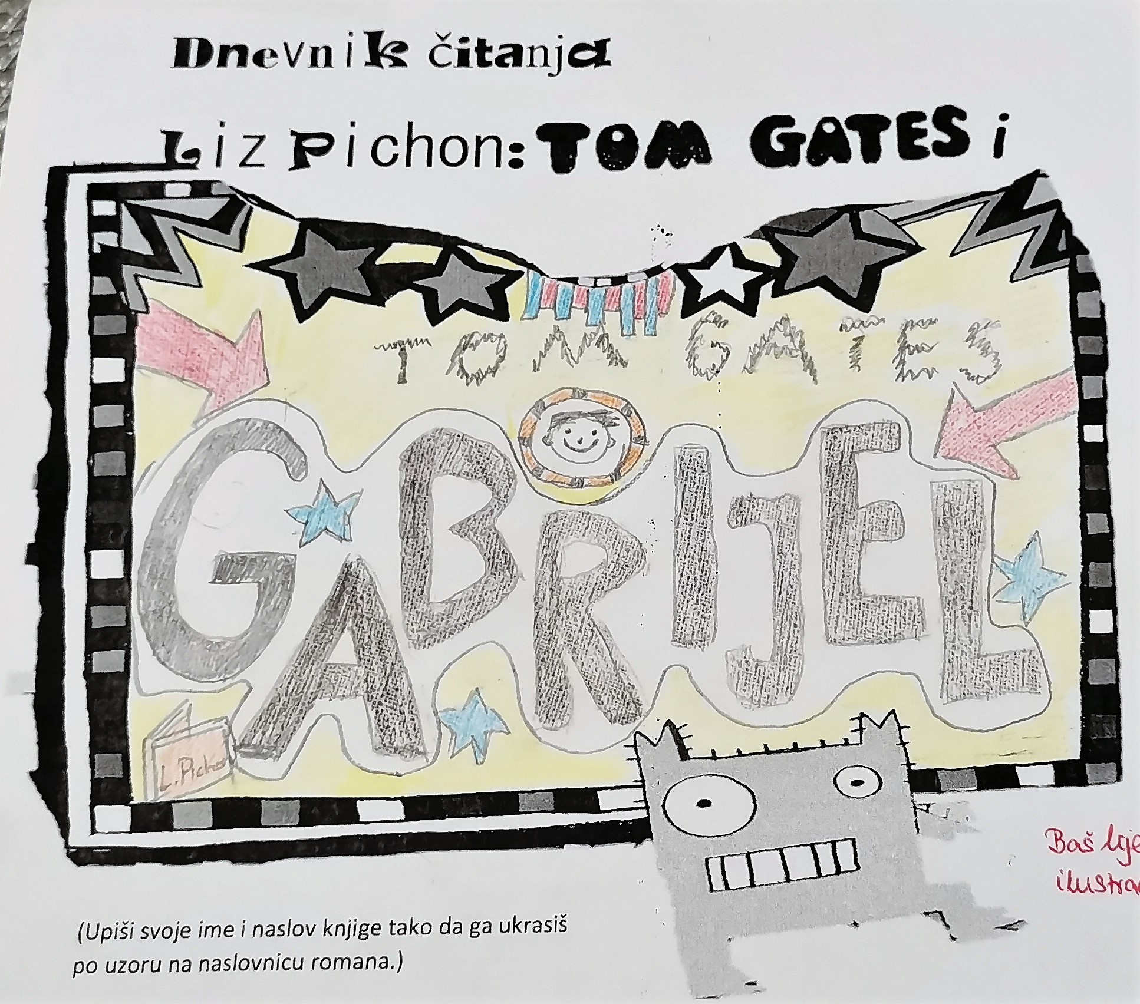
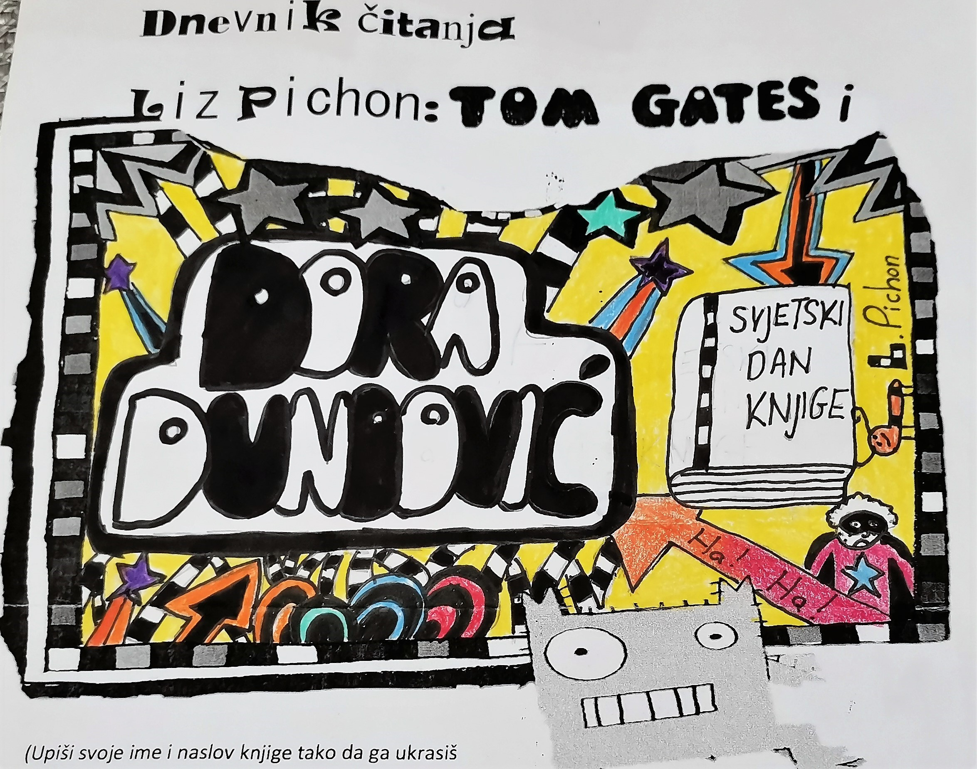

Slide 37
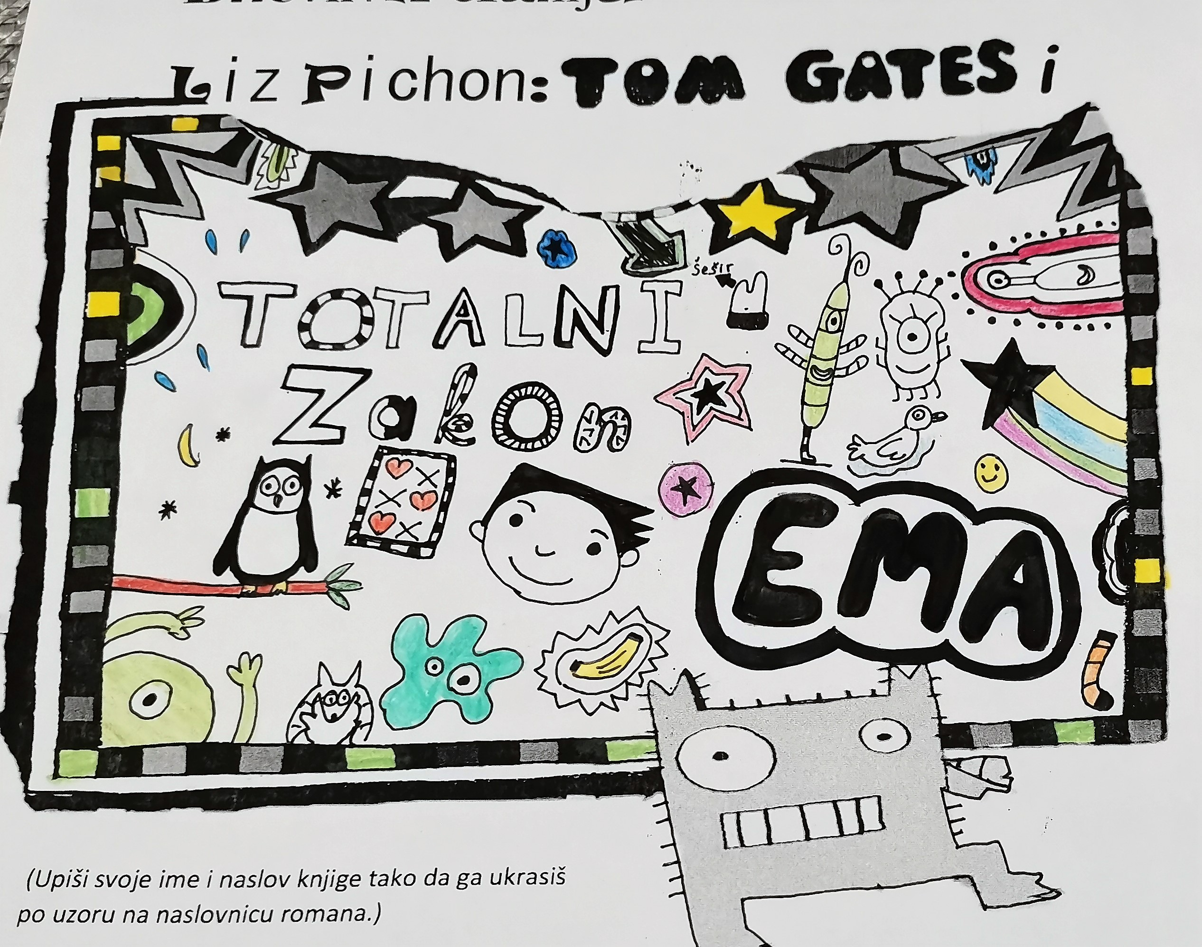
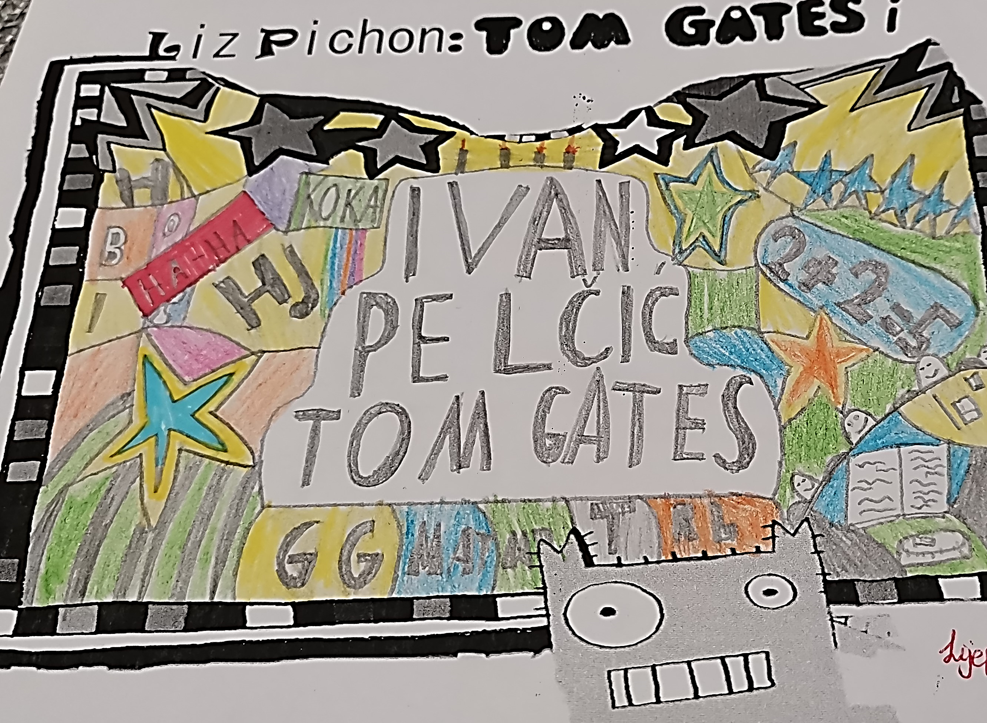

Slide 38
Hvala na pozornosti!
Ingrid Šlosar, prof.
iga8012@gmail.com
Ina Randić Đorđević, prof.
ina.randic-dordevic@skole.hr

